Slide 1
온라인 교회 매칭 서비스
2019년 4월 12일
이상훈

Slide 2
목 차
온라인 교회 매칭 서비스 개요
온라인 교회 매칭 서비스 필요성
서비스 차별성
시장 진출 전략
수익모델

Slide 3

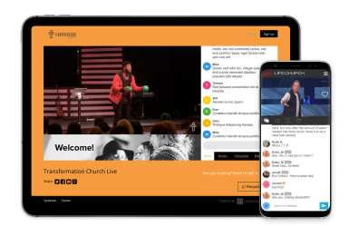

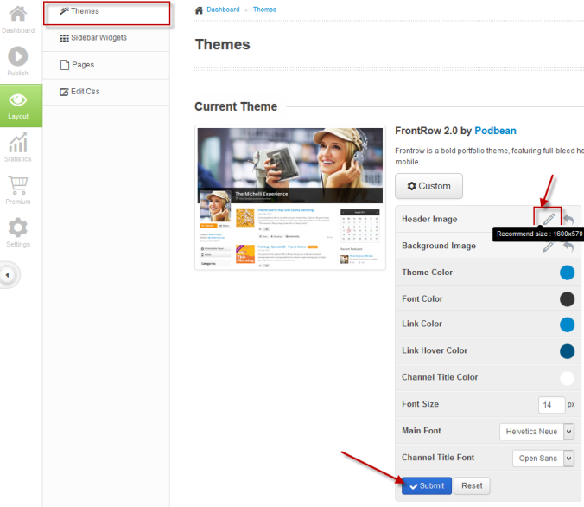

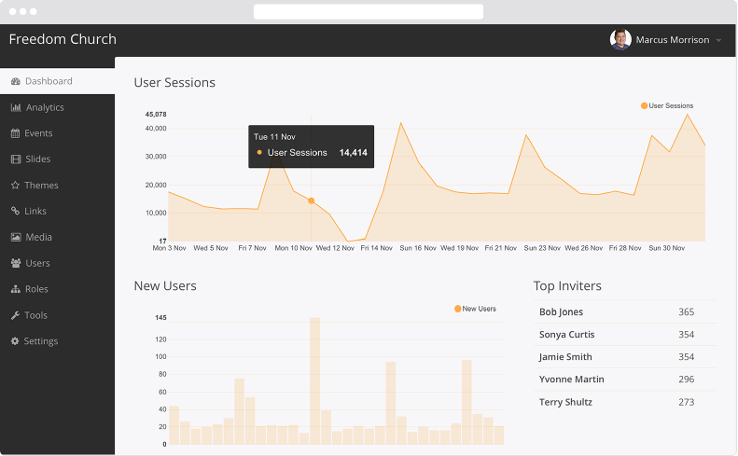
온라인 교회 매칭 서비스 개요
Live Chat, Live Prayer & Mobile
Customization & Creating community
Search & Organized Data

Slide 4
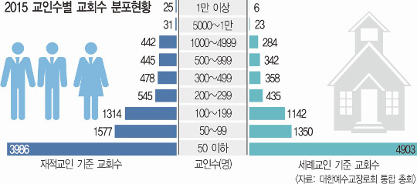
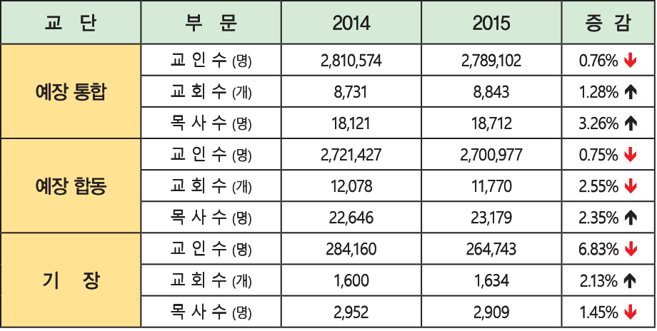

온라인 교회 매칭 서비스 필요성
10명 이하 작은 교회가 60% 이상
교회운영비 증가와 재정 감소
온라인 교회 플랫폼 으로 운영비 및 포교활동 비용 절감
빅데이터 분석을 통한 교회 와 신도간 N:N 매칭

Slide 5
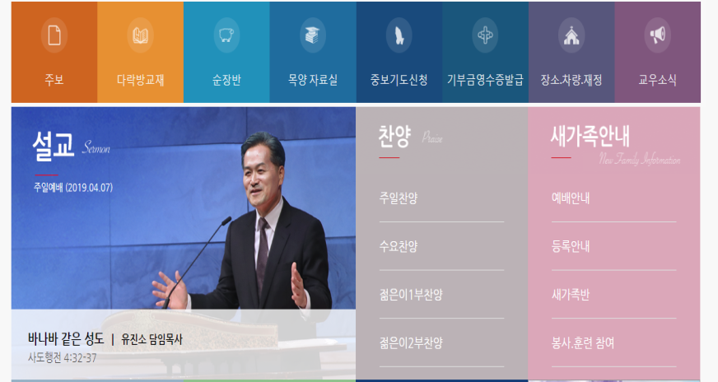
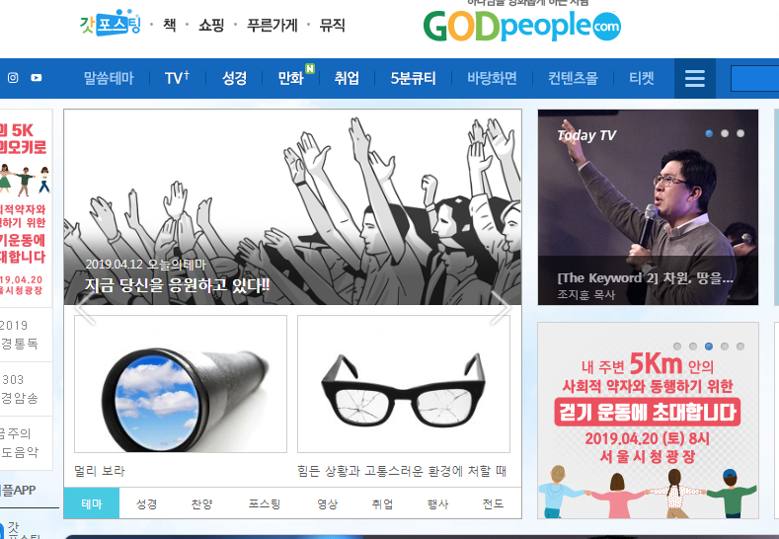
III. 서비스 차별성
유료 홈페이지 제작 및 Customization 불가
라이브 불가 및 유명목사 위주의 설교
무료로 Customization 이 가능한 인터넷 교회 직접 설립 및 신도유치
시공간의 제약 없이 누구나 원하는 주제로 라이브 방송

Slide 6



IV. 시장진출 전략
SNS를 적극 활용한 홍보 영상 공유

Slide 7
V. 수익 모델
비즈니스 모델
초과 트래픽 과금
30%
헌금모금
15%
광고
45%
10%
스토리지 사용료

